Slide 1

106840004 李兆恆
106840013 游佳蓁

Slide 2
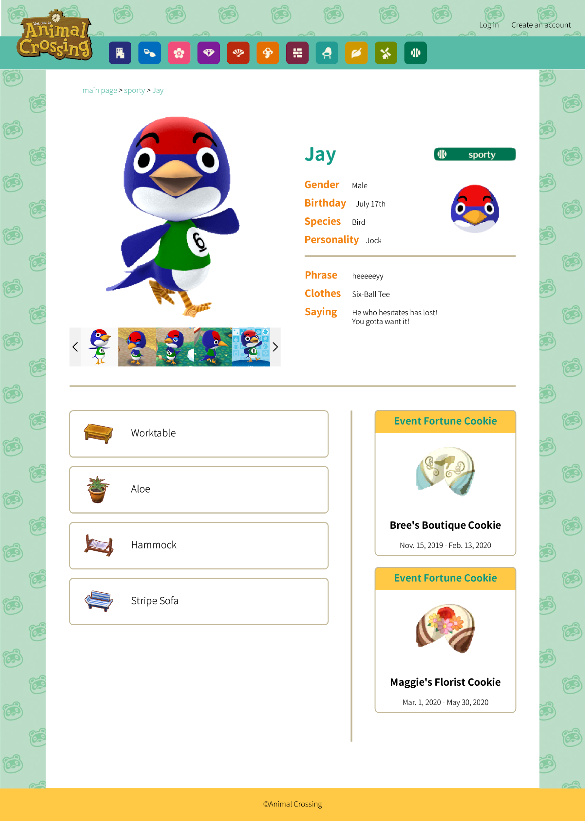
發現問題
沒有分享的快捷按鈕，
banner與背景的區別度不夠，不夠凸顯。
#彈性與使用效率

Slide 3
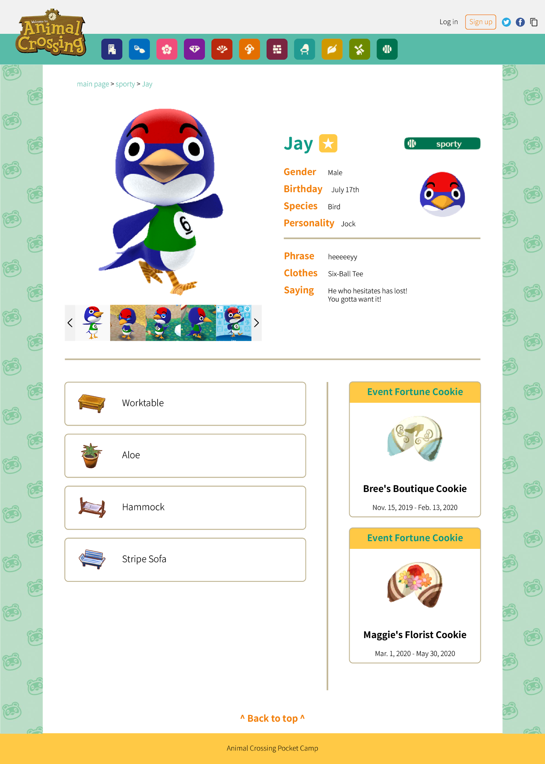
修正後
最上面的banner填色，跟背景做出區別；
將sign up樣式改變，提升注意到註冊鈕的可能性
增加分享鈕，讓人方便傳送網頁連結。

Slide 4
發現問題
頁籤式輪播沒有做出來，
只是虛有其表的圖片呈現。
#系統與真實世界的關聯性

Slide 5
發現問題
可以新增收藏鍵，讓功能更完善。
#彈性與使用效率

Slide 6
修正後
增加收藏標籤，提升互動性。

Slide 7
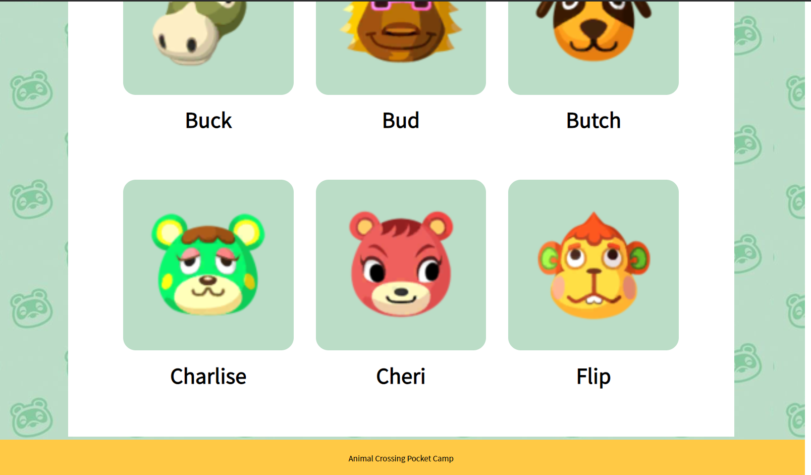
發現問題
沒有回到頂端的快捷鍵，讓人需大範圍滑動。
#彈性與使用效率

Slide 8
修正後
增加回到頂端的快捷鍵，免除滾動的麻煩。

Slide 9
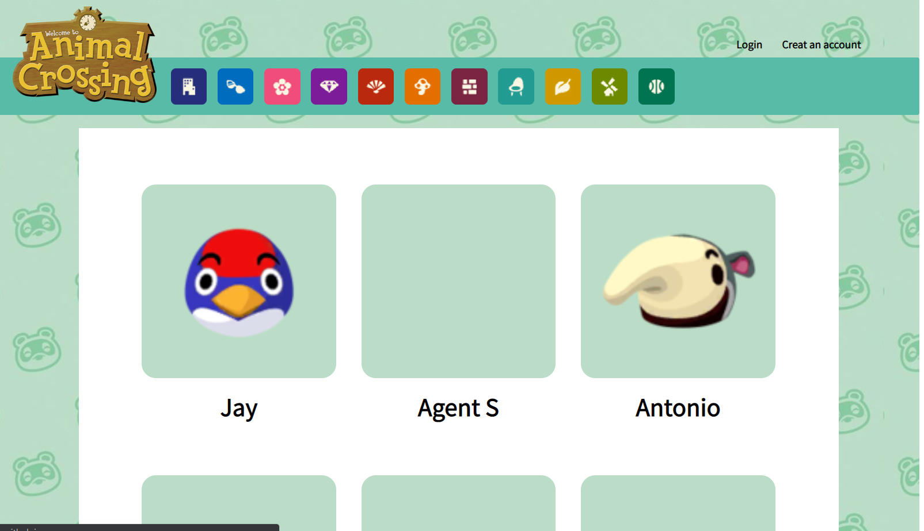
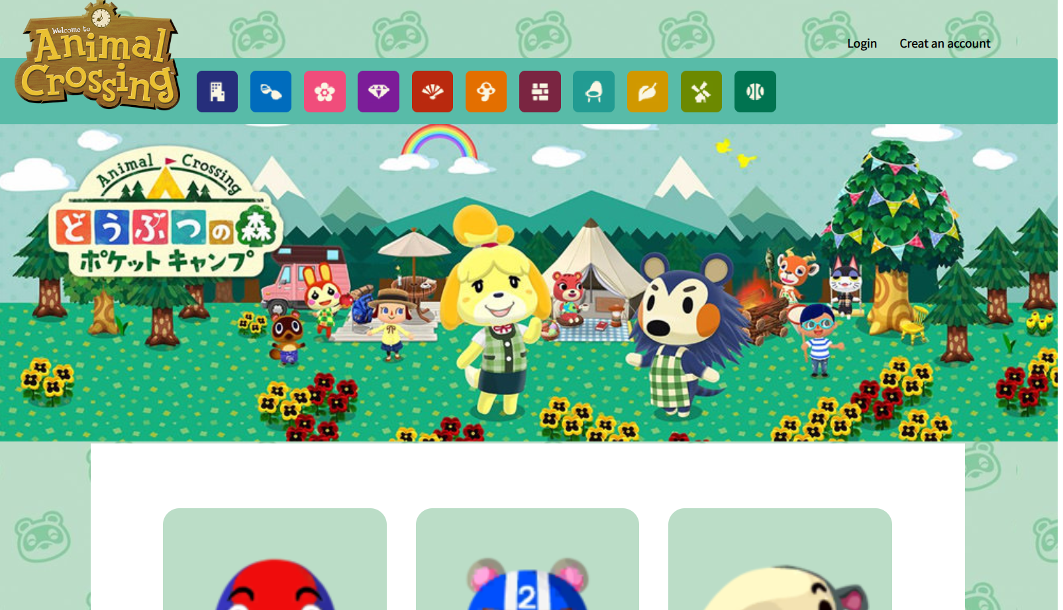
發現問題
圖片再載入時會跳板面
#系統狀態能見度
修正方式
透過載入尺寸小的縮圖，再疊上尺寸大的圖片等待載入，避免使用者需重新適應。

Slide 10
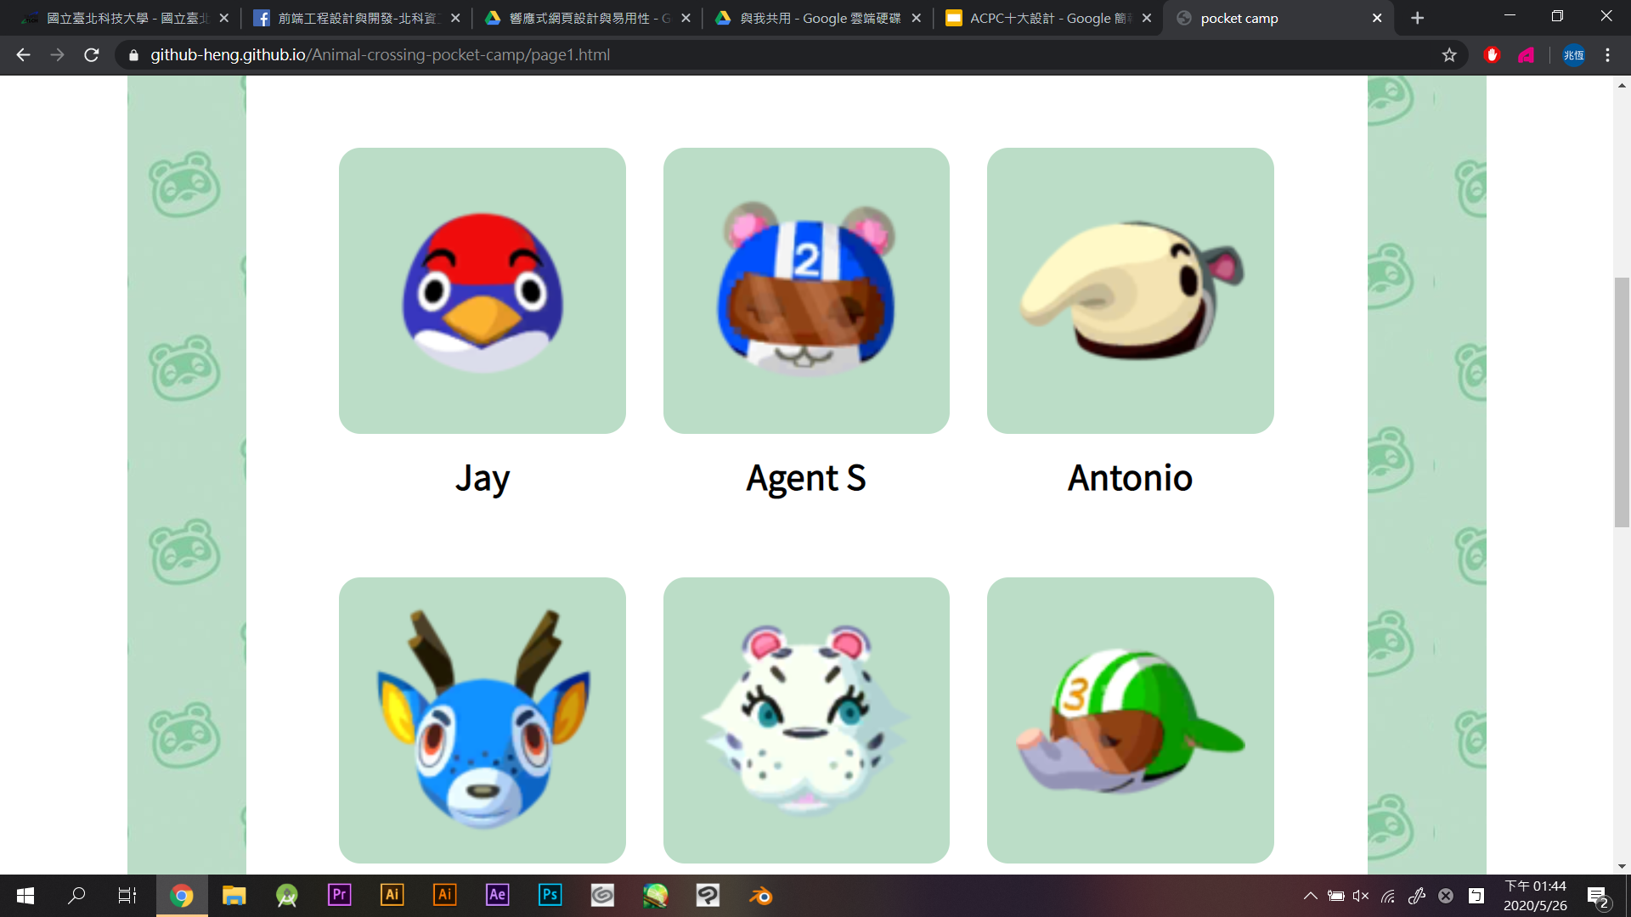
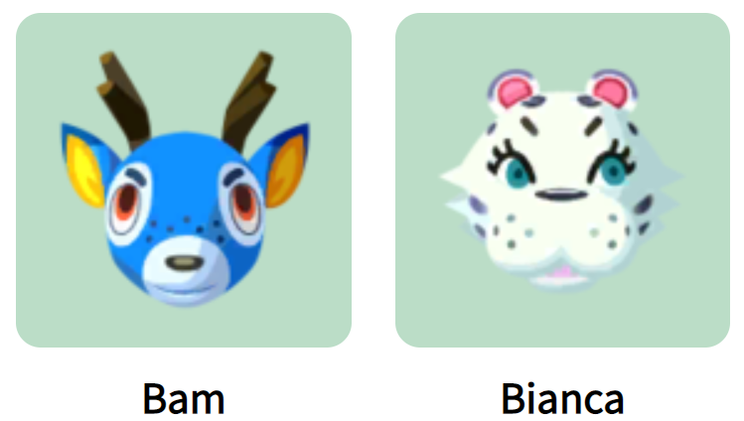
發現問題
圖片過大，一頁能瀏覽數量太少，需要大幅度捲動葉面。
#美觀及簡化
修正方式
縮小圖示，增加一頁可瀏覽數量。
(ex.一排五個圖)。

